Slide 1
DSP Lab. Week 10 FFT (Fast Fourier Transform)
Kyuheon Kim
Media Lab. Rm567
kyuheonkim@khu.ac.kr
Last update : September 2, 2019

Slide 2
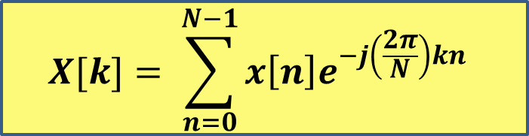


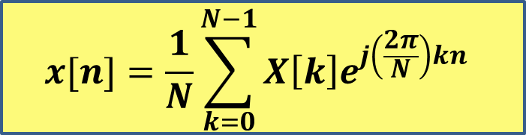
Discrete Fourier Transform(DFT)
$$X[k]= \sum_{n=0}^{N−1}{x\left[n\right]e^{−j\left(\frac{2π}{N}\right)kn}}$$
$$DFT$$
$$x[n]=\frac{1}{N}\sum_{k=0}^{N−1}{X\left[k\right]e^{j\left(\frac{2π}{N}\right)kn}}$$
$$Inverse DFT$$
N-포인트 DFT의 연산량 - $N^{2}$ 회의 복소수 곱 + N(N-1) 회의 복소수 합 연산 시행
DFT와 IDFT 계산은 매우 많은 연산량 요구, 계산 속도 느림
FFT 사용

Slide 3
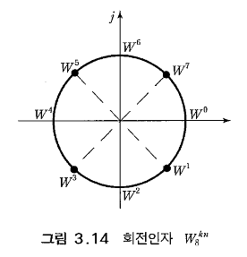
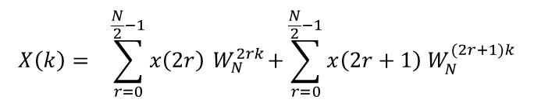
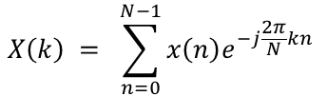

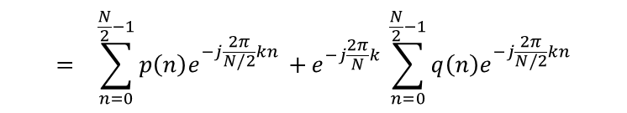

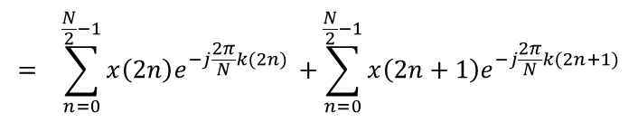
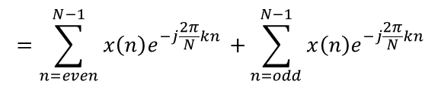
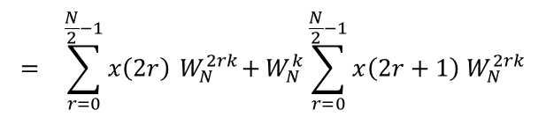
Fast Fourier Transform(FFT)
$$p\left(n\right)=x\left(2n\right), q\left(n\right)=x\left(2n+1\right), 0≤n≤\frac{N}{2}−1, 0≤k≤N−1$$
$$X\left(k\right) = \sum_{n=0}^{N−1}{x\left(n\right)e^{−j\frac{2π}{N}kn} }$$
N-point DFT x(n)
$$=\sum_{n=even}^{N−1}{x\left(n\right)e^{−j\frac{2π}{N}kn }+}\sum_{n=odd}^{N−1}{x\left(n\right)e^{−j\frac{2π}{N}kn}}$$
$$= \sum_{n=0}^{\frac{N}{2}−1}{x\left(2n\right)e^{−j\frac{2π}{N}k(2n) }+}\sum_{n=0}^{\frac{N}{2}−1}{x\left(2n+1\right)e^{−j\frac{2π}{N}k(2n+1)}}$$
$$X\left(k\right)= \sum_{r=0}^{\frac{N}{2}−1}{x\left(2r\right){ W}_{N}^{2rk}+}\sum_{r=0}^{\frac{N}{2}−1}{x\left(2r+1\right){ W}_{N}^{(2r+1)k}}$$
$$= \sum_{r=0}^{\frac{N}{2}−1}{x\left(2r\right){ W}_{N}^{2rk}+}W_{N}^{k}\sum_{r=0}^{\frac{N}{2}−1}{x\left(2r+1\right){ W}_{N}^{2rk}}$$
$$= \sum_{n=0}^{\frac{N}{2}−1}{p\left(n\right)e^{−j\frac{2π}{N/2}kn }+}e^{−j\frac{2π}{N}k }\sum_{n=0}^{\frac{N}{2}−1}{q\left(n\right)e^{−j\frac{2π}{N/2}kn}}$$
N/2-point DFT p(n)
N/2-point DFT q(n)
$$W_{N}^{2k}=W_{N/2}^{2}$$
$W_{N}^{2}=e^{−2j(\frac{2π}{N})}= e^{−j(\frac{2π}{N/2})}$ = $W_{N/2}^{1}$

Slide 4
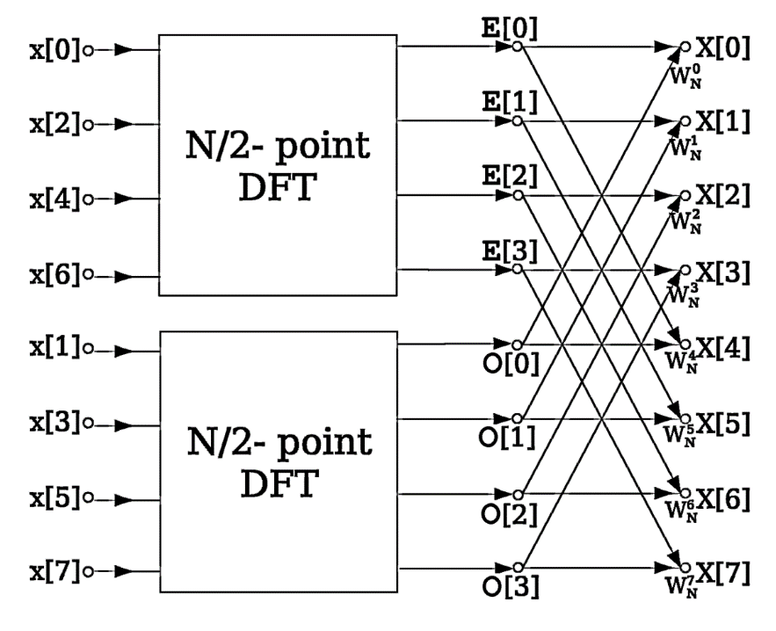
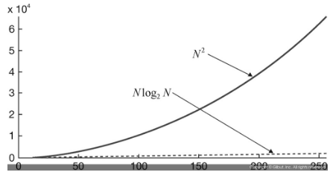
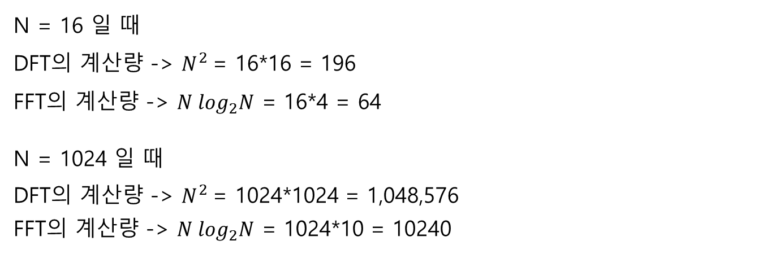
Fast Fourier Transform(FFT)
FFT 기본 개념
분해–> DFT –> 합성
기본 신호 x[n]을 짧은 길이의 신호로 분해
분해된 각각의 신호의 DFT를 계산
계산된 DFT 결과를 결합하여 X[k] 생성
N = 16 일 때
DFT의 계산량 -> $N^{2}$ = 16*16 = 196
FFT의 계산량 -> $N \log_{2}N$ = 16*4 = 64
N = 1024 일 때
DFT의 계산량 -> $N^{2}$ = 1024*1024 = 1,048,576‬
FFT의 계산량 -> $N \log_{2}N$ = 1024*10 = 10240

Slide 5
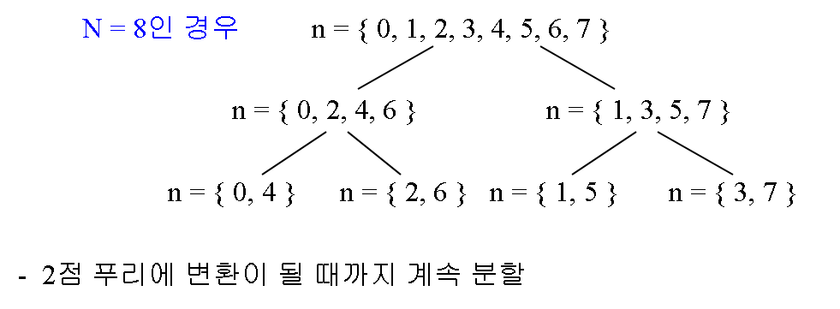

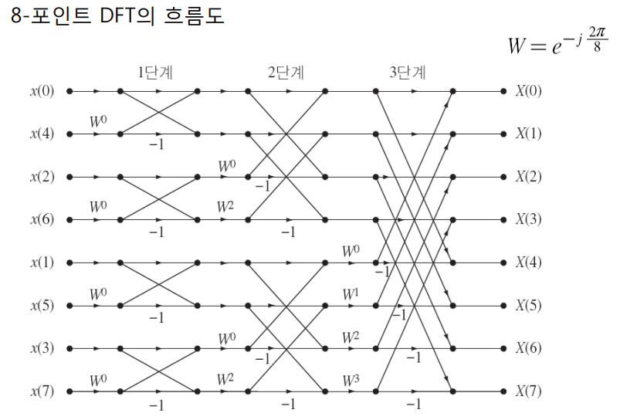
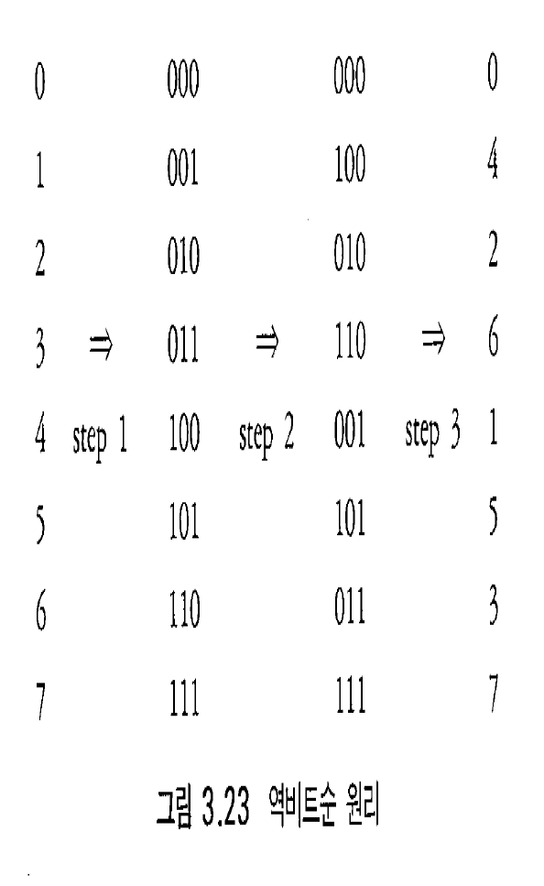
Fast Fourier Transform(FFT)
FFT 수열 번호 생성
Step 1. x(n)의 n을 2진수로 표현한다.
Step 2. bit의 순서를 역으로 바꾼다.
Step 3. 다시 10진수로 표현한다.

Slide 6




Fast Fourier Transform(FFT)
주파수솎음 알고리즘 : 시간솎음 알고리즘은 입력수열(시간)의 홀짝을 구분하여 나누었지만 주파수솎음 알고리즘은 FT된 결과를 홀짝으로 나누는 방법이다.
위 식에서의 0~ N-1 까지의 하나로 되어 있던 수열을 0~N/2-1 , N/2~N-1 까지 두 부분으로 나눈다.
우측 항의 n -> n+N/2 로 변수 치환한다.
위 식에서 회전 인자는 이므로 아래 식과 같이 된다.

Slide 7
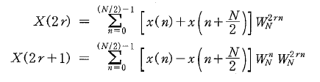

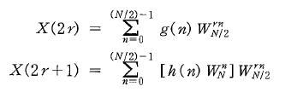
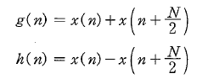
Fast Fourier Transform(FFT)
k = 0,1,…,N-1 이므로 앞페이지 마지막 식에서 X(k)를 홀짝으로 나누어 보면,
홀수의 경우 k대신 2r , 짝수의 경우 k대신 2r+1을 넣어서 분리하면 다음 식이 된다.
회전 인자의 성질로써
를 이용하면
위 식을 얻는다. 위 식에서 회전 인자의 주기는 N/2 이므로 g(n), h(n)에 대하여
N/2점 DFT가 된 것이다.

Slide 8
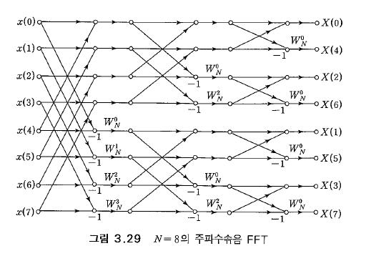
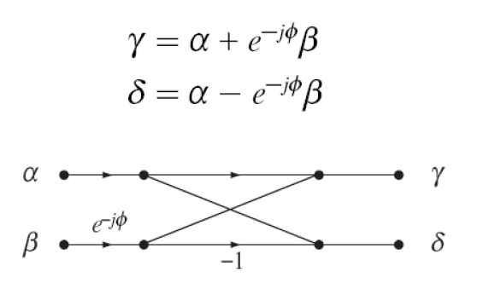
Fast Fourier Transform(FFT)
나눠 주는 것을 반복하면 다음과 같은 다이어그램을 얻는다.
시간솎음 알고리즘과 주파수솎음 알고리즘을 비교하여 보면 화살표의 방향을 뒤집고 입력과 출력을 바꾸어 놓으면동일하게 되는 것을 알 수 있다.

Slide 9
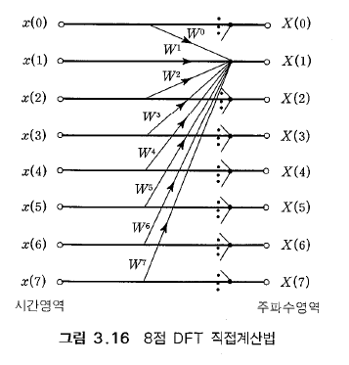
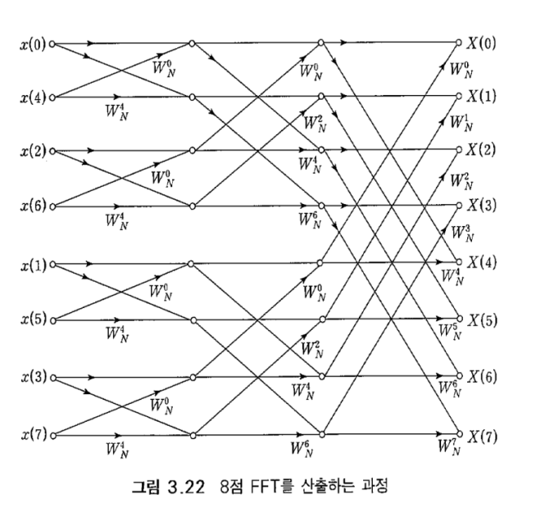
Fast Fourier Transform(FFT)
N점 DFT 계산 시 ,
DFT의 계산 횟수는 N^2 이다.
FFT의 계산 횟수는 N*log₂N 이다.
두 연산의 시간 비교
M = 1024
DFT = , FFT =
Advantage = 100 to 1

Slide 10
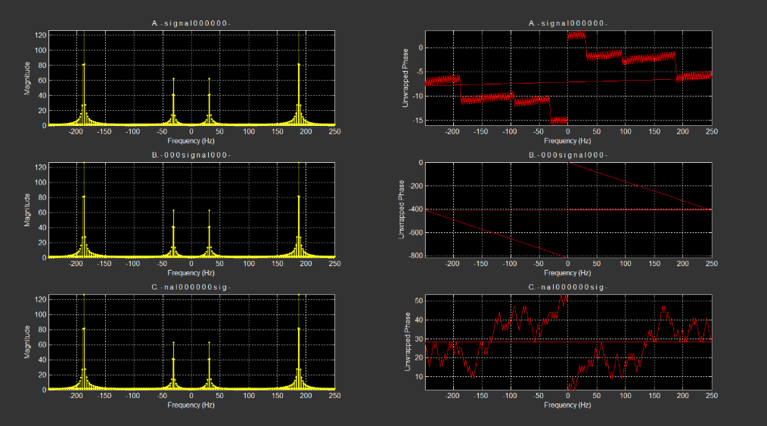

Fast Fourier Transform(FFT)_ Zero Padding
For FFT, $N=2^{n}$ $(n>1)$

Slide 11
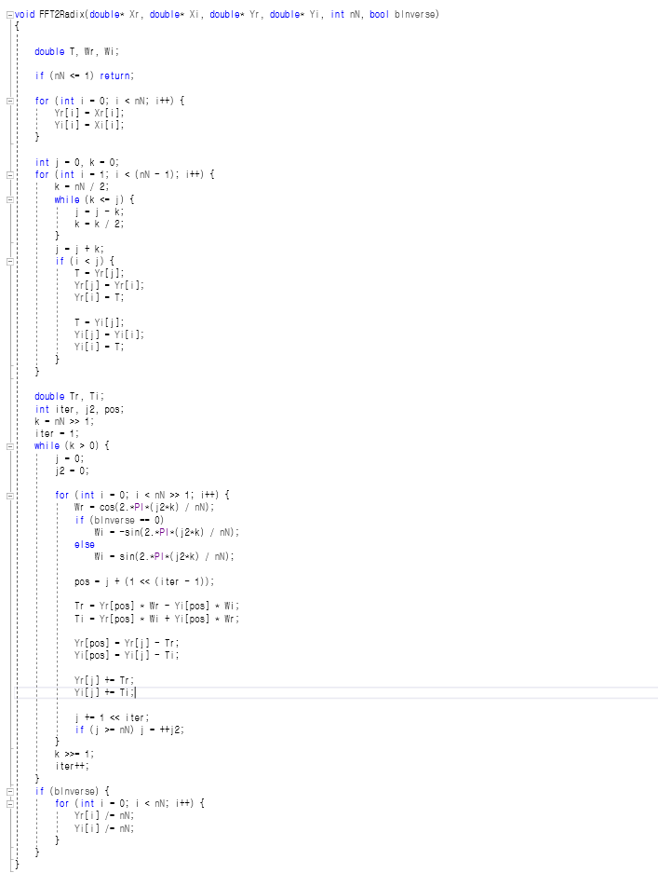
Fast Fourier Transform(FFT)

Slide 12
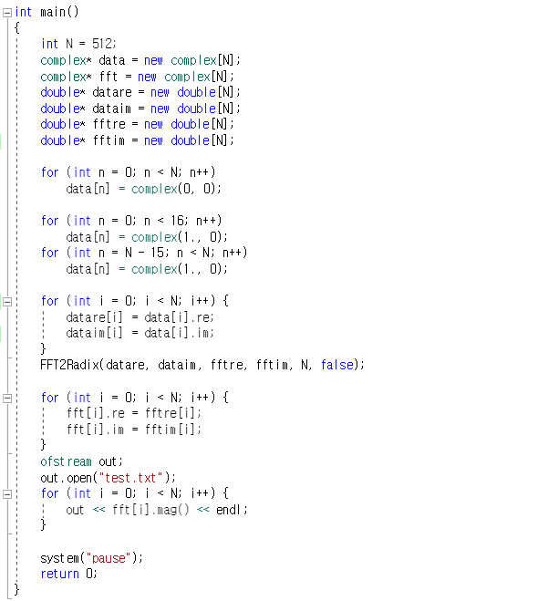
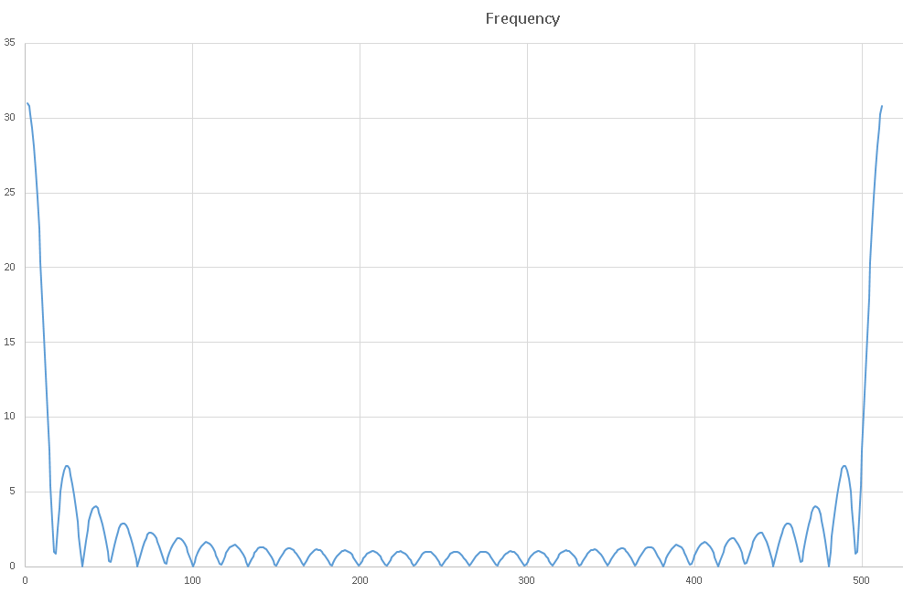
Fast Fourier Transform(FFT)
1
t

